Slide 1


Описание практики
«Умелый класс»:
психолого-педагогическая технология профилактики эмоциональных и поведенческих проблем детей посредством освоения ими социальных навыков

Slide 2
Общая информация
Практика осуществляется в рамках экспериментально-исследовательских проектов кафедры юридической психологии и права ФГБОУ ВО МГППУ с начала 2019 г.
Инициатива, участие в разработке программы апробации, мониторинг и сопровождение: СНО международная площадка Студенческого научного общества СНО Факультета юридической психологии МГППУ. Сайт: sno.mgppu.ru,
Технология апробирована и внедряется на более чем 50 площадках (классах, группах) в школах, ДОУ, СРЦ, ПМСЦ и др. в 8 регионах России.
Пилотаж на территории России методики Skilful Class Б.Фурмана (Финляндия) и ее российской модификации в рамках соглашения с Helsinki Brief Therapy Institute http://www.kidsskills.org. Уникальна для России.
Проводится РКИ, исследование обратной связи от благополучателей, получена положительная экспертная оценка.
Направлена на профилактику трудностей в обучении, воспитании и социализации, нарушений в поведении и системе отношений детей путем освоения ими в классе/группе социально-эмоциональных и регуляторных навыков.

Slide 3
Краткое описание практики
Ключевым кейсом практики является Технология «Умелый класс» - это российская адаптация и модификация совместной, ориентированной на решение, игровой программы Skilful Class, реализующей творческий и позитивный подход к обучению детей, преодолевающих эмоциональные и поведенческие трудности в классе/группе. Основана на методе Kids’ Skills Б.Фурмана, краткосрочной 15-шаговой программе формирования социальных навыков у детей. Является инструментом ранней профилактики социальных рисков детства в старшем дошкольном и младшем школьном возрасте (школьной дезадаптации, эмоциональных и поведенческих проблем, девиаций, нарушений системы отношений: остракизма, школьного буллинга, конфликтов). Основной упор делает на особую форму организации отношений между одноклассниками, изменение отношения учителя и родителей к проблемам детей в процессе коллективной игровой деятельности по формированию базовых школьных и индивидуальных социальных навыков у детей.
Может применяться в дистанционном формате, для более старших возрастов, в разновозрастных группах, в классах и группах с детьми с ОВЗ и в инклюзивном формате (модификации МГППУ в процессе апробации).

Slide 4
Уникальность практики
В России нет практики равноценной по комплексности эффектов
- повышение компетентности педагогов в области управления социальными рисками детства в учебной и внеучебной работе,
- создание поддерживающего сообщества на основе новых инструментов организации взаимодействия участников образовательных отношений,
- антибуллинговый эффект практики за счет того, что в результате
Специалисты, работающие с детьми, в результате освоения этого метода могут говорить с детьми о проблемах позитивно, сотрудничать с семьей и друзьями ребенка, использовать Kids‘ Skills как индивидуально, так и в работе со всем классом.
Программа Skilful class модифицирует применение метода для работы с группами и способна улучшить атмосферу в классе/группе и обеспечить учителям/воспитателям удовлетворение от работы.
Создано сообщество педагогических команд, реализующих практику

Slide 5
Регламентированность практики

Slide 6
Базовые документы
Описание практики, подготовленное для внутреннего пользования
Методические рекомендации
Анализ результатов исследования эффективности
Практика описана в статьях и сборников тезисов конференций, двух магистерских диссертациях, ВКР и 6 курсовых работах членов СНО.
Рабочие материалы проекта можно посмотреть по ссылкам:
https://drive.google.com/open?id=1T9k5uaosXttvM2CHBCJMsbRuClm19aus
https://drive.google.com/open?id=1o_Zhuxhb8pitn-iVsI0UW3RnDhssLHht

Slide 7
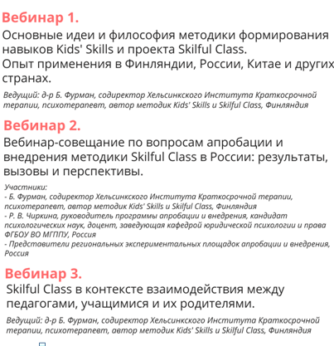
Подготовка исполнителей
Обучающие семинары для педагогов, др.специалистов, студентов-кураторов (с 2020 вебинары) с участием автора методики Б.Фурмана и команды проектов от МГППУ
Изучение базовых материалов
Инструктаж психологов площадок по исследованию эффективности
Обмен опытом между экспериментальными площадками
Супервизия

Slide 8
Исследования проводились в рамках проектов МГППУ
«Инструменты доказательного подхода к анализу и оценке практик, программ и политик в сфере профилактики социальных рисков детства» 2019-2021
«Апробация, адаптация и внедрение программ ранней профилактики девиантного поведения путем формирования социальных навыков у детей дошкольного возраста и учащихся начальных классов» (грант ДОНМ) 2019
Научный руководитель и руководитель проектов Чиркина Р.В., заведующая кафедрой юридической психологии и права ФЮП МГППУ.

Slide 9
Научно-теоретическое обоснование
Метод формирования социальных навыков Kid’s Skills – признанная в мире практика с доказанным эффектом, направленная на помощь детям с поведенческими и эмоциональными нарушениями и их близким, а также сопровождающим специалистам. Этот подход основан на психологии, ориентированной на решение. Kids‘ Skills превращает проблемы детей в навыки, которые помогают им составить план овладения умением.

Slide 10
Критерии выбора
Выбранные для апробации методики/программы/практики должны соответствовать критериям:
1. научной обоснованности (иметь подробное описание с объяснением механизмов воздействия, опираться на признанные концептуальные подходы, опубликованные результаты исследований эффективности),
2. методической проработки (содержать методические рекомендации, измерительные инструменты или возможность их разработки)
3. признания в профессиональном сообществе (положительные отзывы по результатам практического применения),
4. соответствия системе, в которую внедряются (отсутствие противопоказаний и непреодолимых препятствий, не противоречат организационным и содержательным особенностям образовательной среды),
5. наличия запроса на практику.

Slide 11
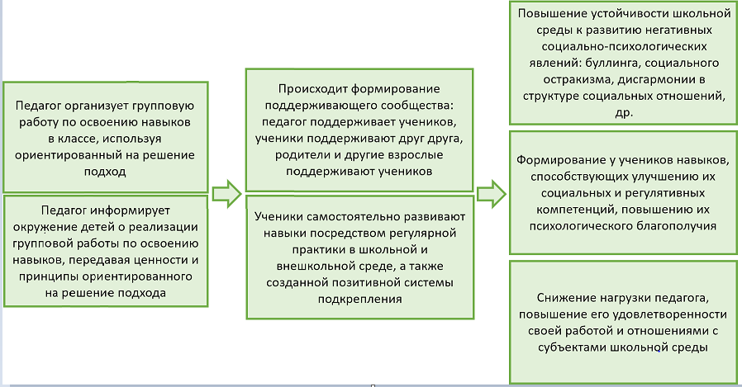
Социальные результаты
Модель влияния

Slide 12

ИССЛЕДОВАНИЕ
Оценка эффективности практик РАННЕЙ профилактики СОЦИАЛЬНЫХ РИСКОВ в образовательной среде: Ключевой кейс Умелый класс. Программа апробации, адаптации и оценки эффективности метода Skilful Class (начальные классы и подготовительные группы ДОУ). Дополнительные кейсы: Сила народной игры: игропрактика на основе русского фольклора (ДОУ) и Восстановительный Круг . Жанр - контролируемый эксперимент. Единица рандомизации – класс/группа. | Субъекты воздействия и изменений: ПЕДАГОГИ УЧАЩИЕСЯ РОДИТЕЛИ ШКОЛЬНАЯ СРЕДА | Методики оценки эффектов (изменения показателей факторов риска и социально-психологических и средовых параметров) у субъектов - участников программы
Обзорно-аналитическая основа: Анализ и описание методов профилактики ДП , существующих инструментов оценки и исследования эффективности. Описание апробируемой методики и анализ ее научно-практической обоснованности. Методологическое обоснование требований к оценке эффективности и вариантов организации исследований (в т.ч. рандомизированных) применительно к практикам со сходной направленностью.

Slide 13
ИССЛЕДОВАНИЕ
Процесс апробации и верификации технологии включал анализ механизмов воздействия и организацию исследования, нацеленного на получение подтверждения объективных и субъективных показателей ее эффективности.
Для решения поставленных задач была создана междисциплинарная, международная, научно-экспертная команда в состав которой вошли специалисты и эксперты в области профилактики социальных рисков детства, преподаватели и ученые из МГППУ, разработчики авторских профилактических методик (из России и Финляндии), педагоги-психологи, учителя начальных классов, воспитатели и педагоги дошкольного звена образовательных учреждений 8 регионов России, студенты психологических факультетов.

Slide 14

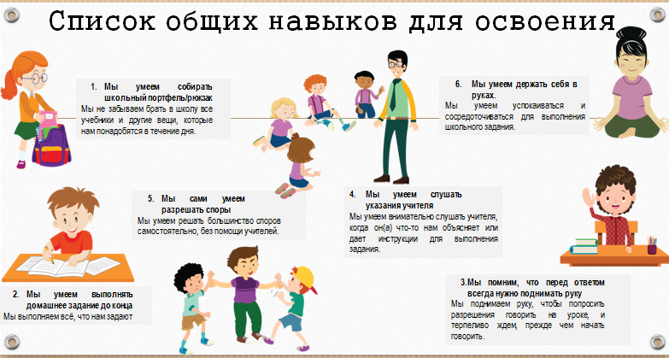
Алгоритм реализации практики
Переформулируйте проблему ребенка в умение/навык, которому ребенок может научиться. Помните, что навык это не способность не делать неправильные вещи, а способность делать что-то правильное ВМЕСТО этого.
Этапы программы:
Групповое обсуждение навыков, отсутствие или недостаточность которых вызывает проблемы
Выбор группой общего важного для всех навыка
Освоение навыка по 15 шаговому алгоритму
Переход к выбору и освоению индивидуальных навыков

Slide 15
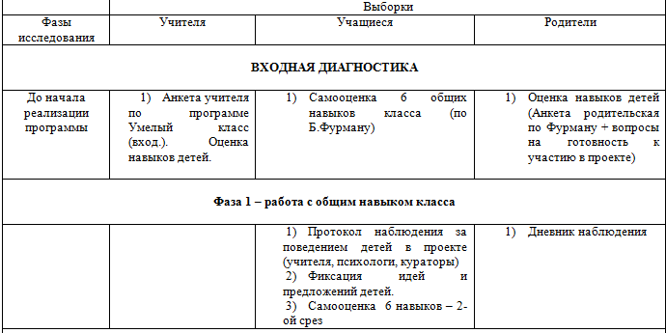
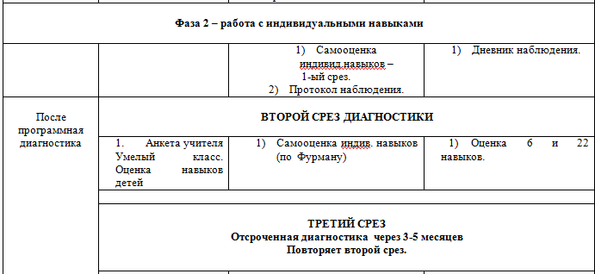
Схема-алгоритм оценки динамики навыков (встроены в методику “Умелый класс”) базовый

Slide 16
Расширенная диагностика 2 этапа проекта
10 методик на выявление сформированности и динамики показателей, значимых для снижения факторов риска девиантного поведения, к которым относятся:
сформированность социальных навыков у детей,
их социометрический статус в классе/группе,
самооценка детей,
способность к взаимодействию и переносу умений на другие ситуации,
тревожность, особенности поведения и адаптации,
система отношений и ценностные препозиции,
психоэмоциональное благополучие значимых взрослых
способность учителей поддерживать формирование социальных, эмоциональных и управленческих навыков учащихся (с использованием метода Skilful Сlass).

Slide 17
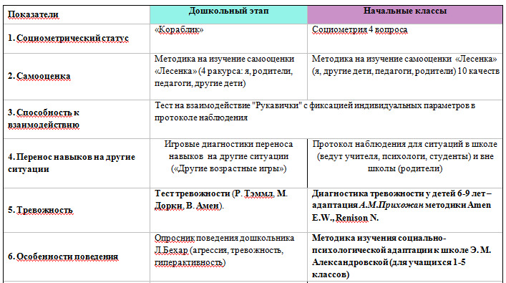
Матрица диагностических инструментов 2 этапа проекта

Slide 18
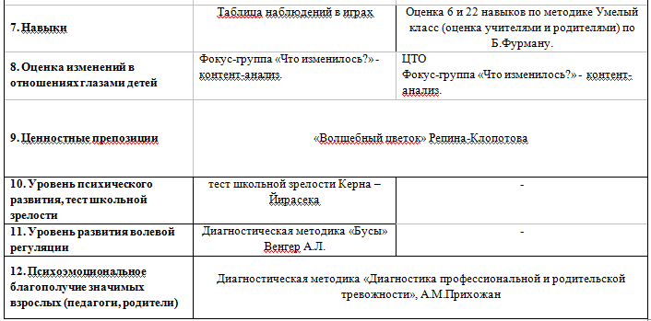
Матрица диагностических инструментов 2 этапа проекта

Slide 19
Количественные показатели на 2020
Москва: 22 экспериментальные площадки 9 образовательных учреждений Москвы (10 дошкольных подготовительных группах и 12 нач. кл.), 14 региональных площадок (7 начальных классов и 10 дошк.групп).
В процесс апробации методик были включены более 600 детей, 87 педагогов, более 300 родителей.
Инструментарий исследования включал помимо встроенной в методику шкалированной оценки и самооценки осваиваемых навыков, исследование изменений психологических параметров (самооценки, статуса детей в группе, особенностей поведения и адаптации, социально-коммуникативных навыков, тревожности детей, учителей, родителей, изменений в отношениях).
Выборка включала также контрольные классы и группы, в которых программа не проводилась.

Slide 20
Качественные результаты исследования эффективности
В процессе реализации программы существенно повышается рефлексивная способность детей видеть, осознавать и оценивать свои навыки и навыки и поведение других детей.
Способность детей отмечать положительные изменения в поведении других детей, побуждаемая и закрепляемая 15-ю шагами, значимо влияет на социометрическую динамику в группе и повышает популярность ранее незаметных или непопулярных детей.
Участие в программе значимых взрослых в качестве группы поддержки повышают коррекционно-профилактические эффекты программы.
Качество адаптации детей связано с эмоциональным состоянием родителей и педагогов.
Показатели удовлетворенности детей собственными достижениями в программе связаны с (не)авторитарной позицией педагога
В процессе освоения навыков повышается учебная активность детей и показатели их удовлетворенности общением и отношениями
Значимо повышаются показатели удовлетворенности отношениями и работой у педагогов, использующих методику
У родителей снижается родительская тревожность, повышается доверие к образовательной организации, инструменты управления поведением детей (при условии включенности в процесс и осведомленности о его возможностях и инструментах).

Slide 21
Результаты 1 этапа
Применение программы эффективно
для развития всех 6 тренируемых
общеклассных и 22 индивидуальных
навыков с преобладанием
основного, над которым работал класс.
Выявлена тенденция к повышению оценки после прохождения программы «Умелый класс» для развития и индивидуального навыка, выбранного в качестве основного , что может свидетельствовать об эффективности программы. Аналогичные результаты присутствуют, в большинстве случаев, и для остальных навыков, которые не были выбраны в начале проекта, как основные. Но можно отметить, что тенденция к улучшению оценки навыка отсутствует у навыков «принимать ошибки», «благодарить других» и «говорить «нет» (эти навыки в норме формируются в более позднем возрастном периоде, а самооценка их как менее подвижных в данном исследовании показывает, что у опрошенных детей наблюдается довольно высокий для данного возраста уровень рефлексии). Таким образом, в целом, применение программы эффективно для развития большинства указанных в программе индивидуальных навыков.

Slide 22
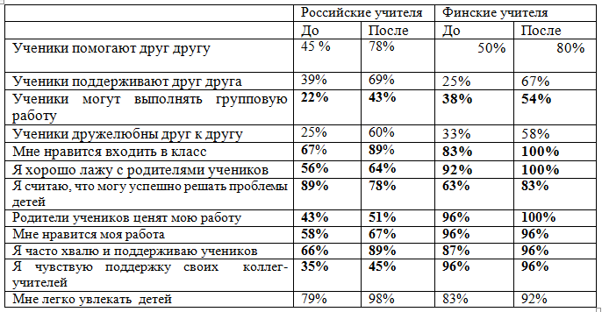
СРАВНЕНИЕ МНЕНИЯ УЧИТЕЛЕЙ ДО И ПОСЛЕ РЕАЛИЗАЦИИ ПРОГРАММЫ

Slide 23
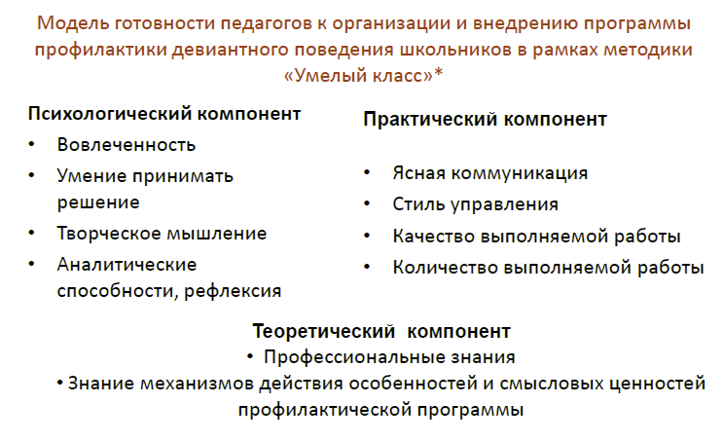

Slide 24
Публикации
Чиркина Р.В., Бойкина Е.Э., Койкова К.С., Бригадиренко Н.В., Стратийчук Е.В., Тишкова Ю.В., Чеботарев И.В. Оценка профилактического потенциала технологии «Умелый класс» в формировании социально значимых навыков у детей [Электронный ресурс] // Психология и право. 2020. Том 10. № 4. С. 93–110. doi:10.17759/psylaw.2020100407
Бойкина Е.Э. Остракизм и родственные феномены: обзор зарубежных исследований [Электронный ресурс] // Психология и право. 2019. Том 9. № 3. С. 127–140. doi:10.17759/psylaw.2019090310
Готовится статья в соавт. с Б.Фурманом для публикации в англоязычном и русскоязычном формате в 2021 году.
Вышла статья по исследованию эффективности “Skilful class” с сопоставимыми результатами по Финляндии и Китаю
Shuanghong Jenny Niua, Hannele Niemia (Faculty of Educational Sciences, University of Helsinki, Finland), Teachers Support of Students’ Social-Emotional and Self-Management Skills Using a Solution-Focused Skillful-Class Method / The European Journal of Social and Behavioural Sciences EJSBS Volume XXVII (eISSN: 2301-2218). © 2020 Published by Future Academy . https://doi.org/10.15405/ejsbs.269
«Мастерская «навыкового» подхода к профилактике девиантного поведения» с участием Б. Фурмана, российских, финских и китайских исследователей опыта реализации программы Skilful class. Коченовские чтения-2020 https://youtu.be/tuPqNiilyZg

Slide 25
НАПРАВЛЕНИЯ РАБОТЫ ПО ПРОЕКТУ В 2020-21 гг
Продолжение исследования отсроченных эффектов методики на площадках 2019 года. Анализ результатов, дефицитов и ресурсов программы. Подготовка публикаций по итогам исследования.
Экспериментальная апробация различных вариантов сочетания методики с другими методиками ранней профилактики (российской игропрактикой Сила народной игры, восстановительными технологиями).
Разработка программы для дистанционного применения.
Внедрение исследуемой методики (разработка программы обучения, отбор и обучение педагогических команд, программа мониторинга и исследования психологических эффектов программы на этапе внедрения и пр.) на региональных площадках .
Создание на базе некоторых организаций (Энгельсские школы на базе МЭЛ и Центра «Позитив» и др., моск.школы 1534 и др.) региональных и федеральных экспериментально- методических площадок .
Внесение программ Умелый класс и Сила народной игры в реестр практик с доказанной эффективностью.

Slide 26
Результаты применения | «УМЕЛЫЙ КЛАСС/ УМЕЛАЯ ГРУППА» | СИЛА НАРОДНОЙ ИГРЫ | ВОССТАНОВИТЕЛЬНЫЕ ТЕХНОЛОГИИ
Принятие норм и правил | В игре и перенос на другие ситуации | В игре и перенос на другие ситуации | Норма обращаться к сообществу в сложных ситуациях
Социально-эмоциональные навыки и навыки саморегуляции | Рост самооценки и внешней оценки общегрупповых и инд. навыков | Навыки действовать по правилам | Навыки принятия решений и разрешения проблем и конфликтов
Ответственность | За результаты группы и свои | За свои действия в игре | Все параметры ответственности
Положительные изменения в отношениях | Между детьми, учителями, родителями | Между играющими | Между акторами проблемных отношений
Положительная динамика психологических параметров у детей | Самооценка, статус в группе, доверие, удовлетворенность, взаимодействие | Самооценка, статус в группе, доверие , удовлетворенность, взаимодействие | Снижение тревожности в сложных ситуациях

Slide 27
Выводы
Практика отвечает критериям научной обоснованности (содержит описание механизмов и мишеней воздействия), имеет положительные отзывы по результатам практического применения, не противоречит организационным и содержательным особенностям образовательной среды российской школы.
В процессе апробации установлено, что исследуемые эффекты технологии достигают статистически значимых показателей сформированности и динамики ключевых параметров, значимых для снижения факторов риска девиантного поведения.
На основании полученных результатов сравнения исследуемых параметров в экспериментальной и контрольной выборках разработаны методические рекомендации по внедрению технологии Умелый класс и инструментов для оценки происходящих в процессе ее реализации изменений у детей, педагогов, родителей и в образовательной среде в целом.

Slide 28

Факультет юридической психологии
http://jp.mgppu.ru
http://sno.mgppu.ru
127051, Москва, Сретенка, д. 29, каб. 306.
8 (495) 632-99-97
8 (499) 259-01-94
8 (499)-256-60-55
fjurpsy@mail.ru

